Slide 1
Ревизионная комиссия Муниципального образования Красноуфимский округ
Представляет отчет
о деятельности комиссии по противодействию коррупции Ревизионной комиссии МО Красноуфимский округ за 2022 год

Slide 2
Осуществление Ревизионной комиссией МО Красноуфимский округ антикоррупционного контроля за расходование средств местного бюджета
В соответствии с планом работы Ревизионной комиссии МО Красноуфимский округ на 2022 год за 2022 года проведено:
6 контрольных мероприятий, в ходе которых охвачено 17 объектов, составлено 17 актов;
4 экспертно-аналитических мероприятия, в ходе которых проверено - 6 муниципальных учреждений и 2 органов местного самоуправления;
4 мониторинга об исполнении бюджета МО Красноуфимский округ: за 2021 год и 1квартал, 1 полугодие и 9 месяцев 2022 года;
выявлено нарушений и недостатков (без учета неэффективного использования средств местного бюджета) на сумму 20 451,9 тыс. рублей;
установлены факты неэффективного использования средств местного бюджета на сумму 4 276,7 тыс. рублей;
направлено объектам проверки 8 представлений;
материалы 6 контрольных мероприятий направлены в правоохранительные органы;
в рамках осуществления финансового контроля по результатам проведенных мероприятий устранено финансовых нарушений на сумму 3670,6 тыс. рублей.

Slide 3
Проведение экспертизы муниципальных правовых актов и их проектов в целях выявления в них положений, способствующих созданию условий для проявления коррупции
Ревизионной комиссией МО Красноуфимский округ проведено 52 экспертизы проектов муниципальных правовых актов

Slide 4
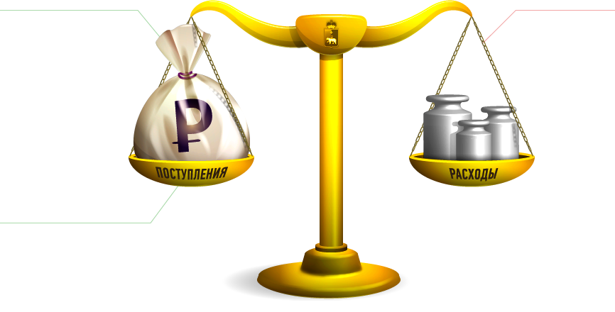
Обеспечение проверки сведений о расходах, доходах и имуществе муниципальных служащих Ревизионной комиссией МО Красноуфимский округ и о расходах, доходах и имуществе членов их семей
Нарушений по предоставлению информации о доходах, расходах, об имуществе и обязательствах имущественного характера должностными лицами Ревизионной комиссии МО Красноуфимский округ не установлено.

Slide 5
Проведение заседаний комиссии по противодействию коррупции в Ревизионной комиссии МО Красноуфимский округ
Проведено 5 заседания комиссии по противодействию коррупции Ревизионной комиссии МО Красноуфимский округ.
Рассмотрено 5 вопросов.

Slide 6
Ревизионной комиссией МО Красноуфимский округ осуществляется постоянное взаимодействие с органами местного самоуправления, правоохранительными органами, средствами массовой информации, в том числе общественными объединениями, участвующими в реализации антикоррупционной политики, по вопросам противодействия коррупции.

Slide 7
Обеспечение постоянного обновления информации по противодействию коррупции на официальном сайте Ревизионной комиссией МО Красноуфимский округ
На официальном сайте Ревизионной комиссии МО Красноуфимский округ в разделе «Противодействие коррупции» постоянно обновляются информационные материалы.

Slide 8
По мере необходимости Ревизионной комиссией МО Красноуфимский округ осуществляется подготовка, изменения и дополнения нормативно-правовых актов по вопросам организации и реализации мероприятий, касающихся антикоррупционной политики.

Slide 9
Отчёт о деятельности Ревизионной комиссией МО Красноуфимский округ по противодействию коррупции за 2022 год утвержден распоряжением от 09.01.2023 № 2.

Slide 10
Публикация отчета о деятельности комиссии по противодействию коррупции в Ревизионной комиссии МО Красноуфимский округ
за 2021год.
размещен на сайте в 1 квартале
квартале 2022 года
размещен на сайте во 2 квартале 2022 года
за 1 квартал 2022года
за 1полугодие 2022года
размещен на сайте в 3 квартале 2022 года
размещен на сайте в 4 квартале 2022 года
за 9 месяцев 2022года

Slide 11
В 4 квартале 2022 года председателем Ревизионной комиссией МО Красноуфимский округ в принято участие методическом семинаре, в рамках в VIII Антикоррупционном марафоне Свердловской области, в режиме видео-конференц-связи проводимом Департаментом противодействия коррупции и контроля Свердловской области на тему «О мерах по предупреждению коррупции в государственных и муниципальных организациях»

Slide 12
Спасибо за внимание!

